Slide 1
Чорні діри

Slide 2
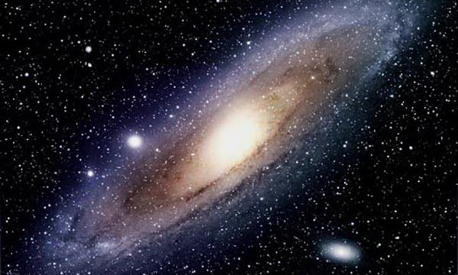
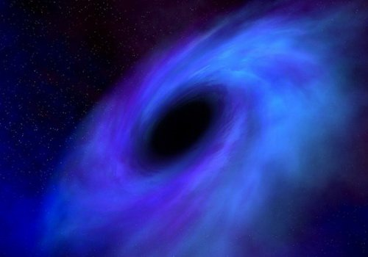
Чорна діра — астрофізичний об’єкт, який створює настільки велику силу тяжіння, що жодні як завгодно швидкі частинки не можуть покинути його поверхню, в т. ч. Cвітло
Чорна діра – це останки загиблої планети.
Загальна теорія відносності передбачає, що достатньо компактна маса буде деформувати простір-час, утворюючи чорну діру..

Slide 3
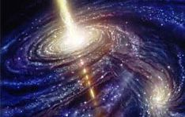
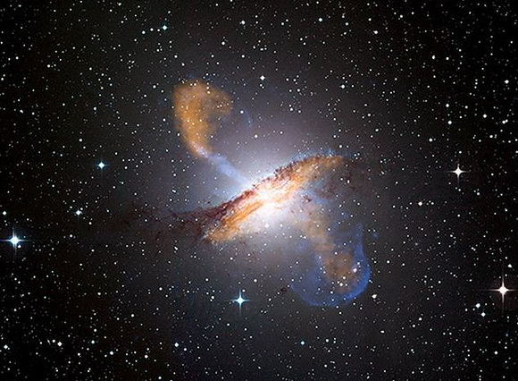
Навколо чорної діри існує математично визначена поверхня, що називається горизонтом подій, яка визначає точку, з якої вже немає повернення.
Вона називається "чорною", тому що поглинає все світло, що потрапляє на горизонт, нічого не відбиваючи, подібно абсолютно чорному тілу в термодинаміці.

Slide 4
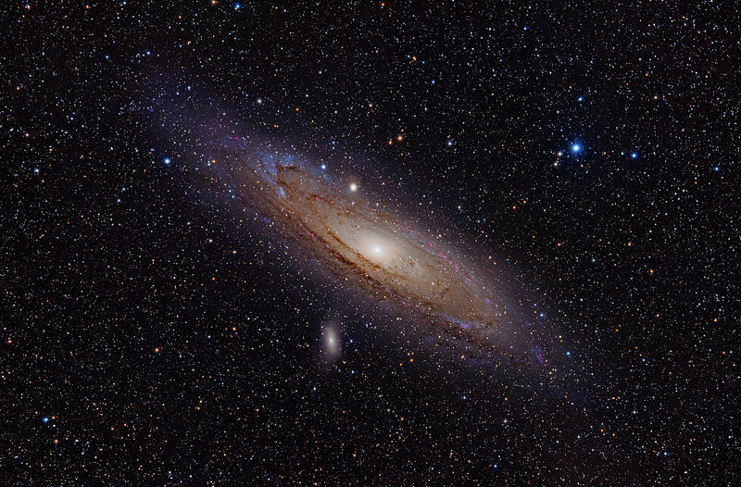
Квантова механіка передбачає, що чорні діри випромінюють подібно чорному тілу зі скінченною температурою.Ця температура обернено пропорційна до маси чорної діри, роблячи важкими спостереження цього випромінювання для чорних дір зоряних мас та вище.

Slide 5

В 1930-х при побудові теорії еволюції зір було доведено, що зорі з масою понад 3 маси Сонця на кінцевій стадії своєї еволюції неодмінно повинні колапсувати (стискатися) до гравітаційного радіуса. 1967 року Джон Вілер назвав такі колапсари «чорними дірами».

Slide 6
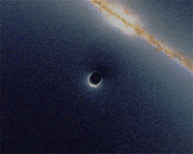
Чорна діра може мати три фізичні параметри: масу, електричний заряд і момент імпульсу.

Slide 7
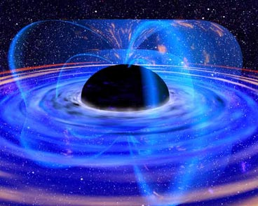
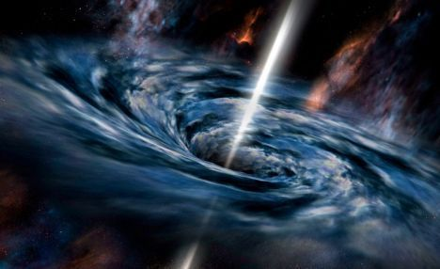
Чорні діри поглинають будь-яку речовину, що потрапляє в їх гравітаційне поле. Проте мало кому відомо, що вони можуть ще і випускати гігантські промені енергії, схожі на постріл з космічної гармати. Ця струмінь енергії розміром порівнянна з галактикою M 87 - однієї з найбільших і найближчих галактик до нас. Тобто, такий промінь - це струмінь плазми довжиною 5 000 світлових років.

Slide 8
Чорні діри - найяскравіші об'єкти на небі
Чорні діри можуть світитися настільки яскраво, що перемагають власну гравітацію. Надмасивна чорна діра може досягати межі Еддінгтона, коли сила безперервного випромінювання перемагає непереборне тяжіння. Випромінювання стає настільки інтенсивним, що виникає справжній зоряний вітер, за рахунок чого частина притягає матеріалу відштовхується. Так-так: світло може бути настільки інтенсивним, що виштовхне себе навіть з чорної діри.

Slide 9
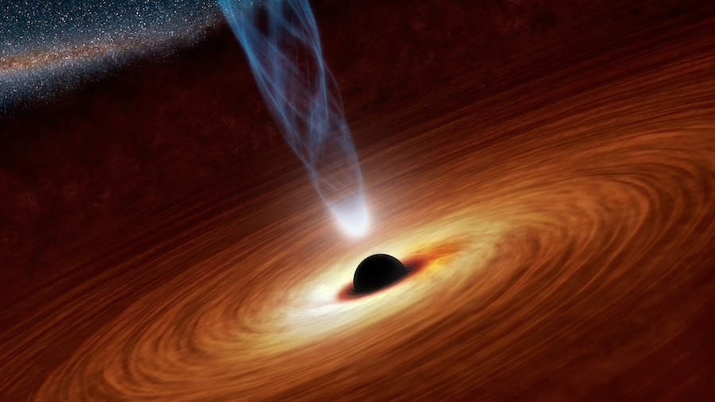

Slide 10
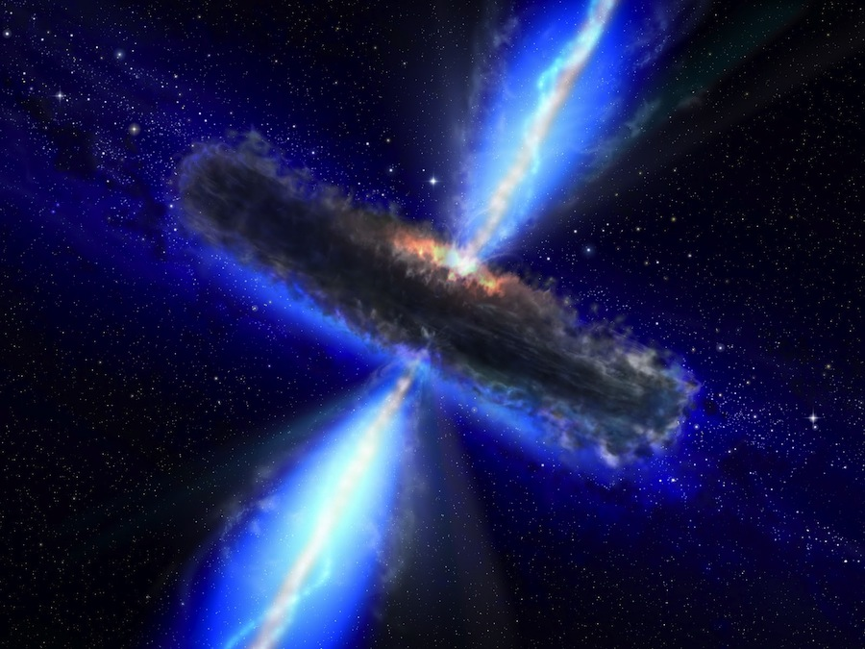
Чорні діри породили галактичні вибухи в нашій галактиці

Slide 11
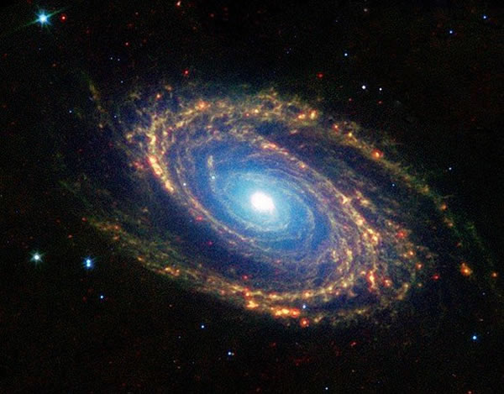
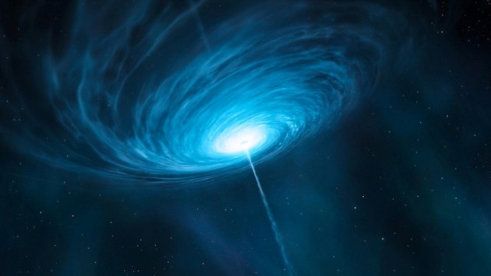
У Всесвіті є мільйони чорних дір
На сьогоднішній день нам відомо 25 млн чорних дір.

Slide 12
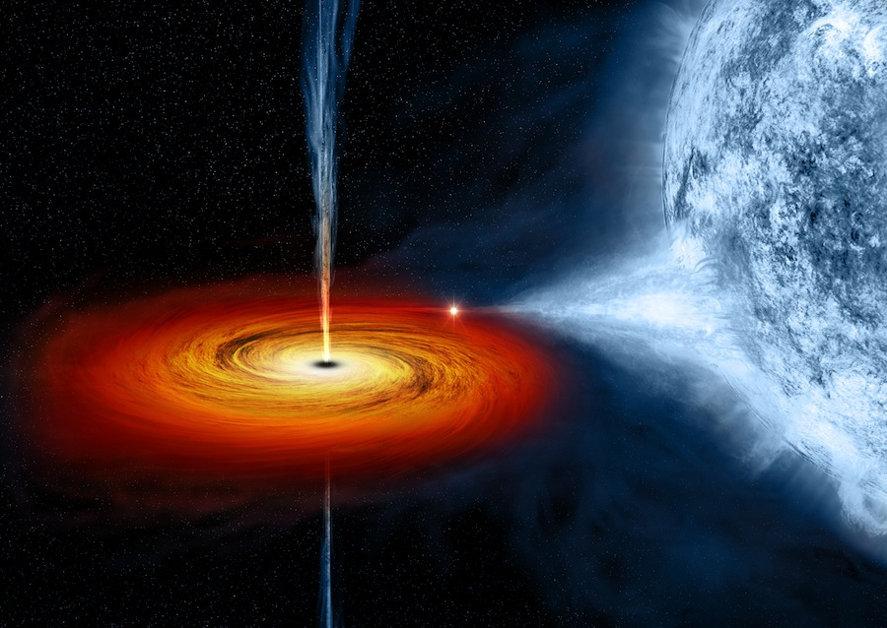

Slide 13
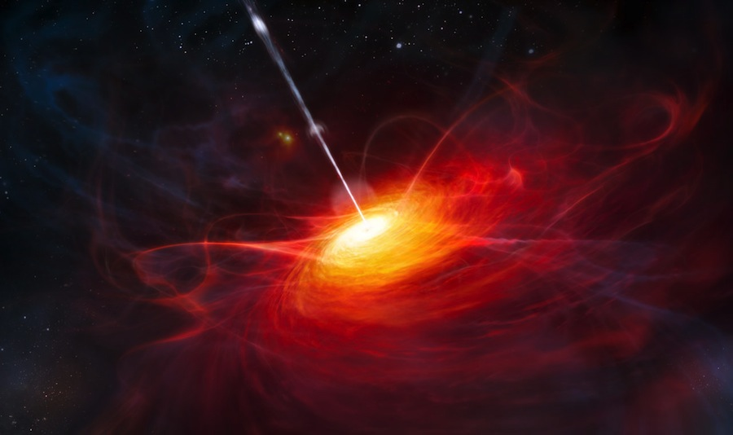
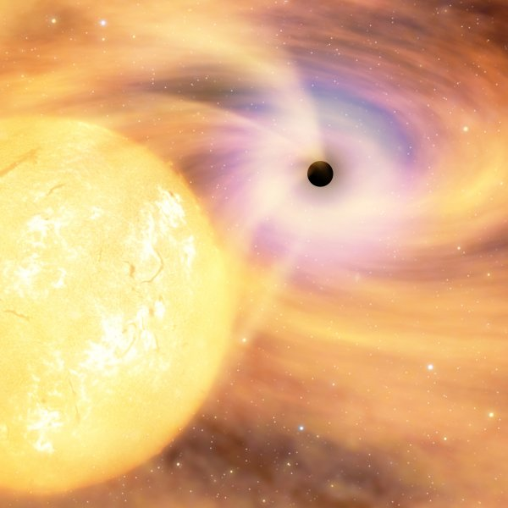
Чорні діри можуть вибухати
Якщо ж чорна діра споживає менше матерії, ніж випускає, це в кінцевому рахунку може означати її загибель: у підсумку вона просто вибухне.

Slide 14
Дякую за увагу!!!!

